Slide 1
Разработка мобильных приложений под Android
Лекция 3
Чиркунов Кирилл
cyril.chirkunov@computer.org
vk.com/chirkunov

Slide 2
На прошлой лекции
Лекция 3, слайд 1
Составляющие приложения
Манифест проекта и ресурсы
Жизненный цикл приложения и активности
Специальные классы Activity

Slide 3
Сегодня
Лекция 3, слайд 2
Представления (Views)
Разметка (Layout)
Ресурсы Drawable
Меню

Slide 4
View (представление, виджет, элемент управления)
Лекция 3, слайд 3
View
ViewGroup
TextView
…
ListView
…

Slide 5
Android Views
Лекция 3, слайд 4
TextView
EditText
ListView
Spinner
Button
CheckBox
RadioButton
ViewFlipper
QuickContactBadge
Новосибирский государственный университет, 2012

Slide 6
Менеджеры компоновки
Лекция 3, слайд 5
FrameLayout
LinearLayout
RelativeLayout
TableLayout
Gallery

Slide 7



Linear Layout vs Relative Layout
Лекция 3, слайд 6
Linear Layout
Relative Layout
Новосибирский государственный университет, 2012

Slide 8
Linear Layout vs Relative Layout
Лекция 3, слайд 7
<LinearLayout xmlns:android="http://schemas.android.com/apk/res/android" android:layout_width="fill_parent" android:layout_height="?android:attr/listPreferredItemHeight" android:padding="6dip">
<ImageView android:id="@+id/icon" android:layout_width="wrap_content“" android:layout_height="fill_parent“" android:layout_marginRight="6dip“" android:src="@drawable/icon" />
<LinearLayout android:orientation="vertical“" android:layout_width="0dip“" android:layout_weight="1“" android:layout_height="fill_parent">
<TextView android:layout_width="fill_parent“" android:layout_height="0dip“" android:layout_weight="1“" android:gravity="center_vertical“" android:text="My Application" />
<TextView android:layout_width="fill_parent“" android:layout_height="0dip“" android:layout_weight="1“" android:singleLine="true“" android:ellipsize="marquee" android:text="Simple application that shows how to use RelativeLayout" />
</LinearLayout>
</LinearLayout>
<RelativeLayout xmlns:android="http://schemas.android.com/apk/res/android" android:layout_width="fill_parent" android:layout_height="?android:attr/listPreferredItemHeight" android:padding="6dip">
<ImageView android:id="@+id/icon" android:layout_width="wrap_content" android:layout_height="fill_parent" android:layout_alignParentTop="true" android:layout_alignParentBottom="true" android:layout_marginRight="6dip" android:src="@drawable/icon" />
<TextView android:id="@+id/secondLine" android:layout_width="fill_parent" android:layout_height="26dip" android:layout_toRightOf="@id/icon" android:layout_alignParentBottom="true" android:layout_alignParentRight="true" android:singleLine="true" android:ellipsize="marquee" android:text="Simple application that shows how to use RelativeLayout" />
<TextView android:layout_width="fill_parent" android:layout_height="wrap_content" android:layout_toRightOf="@id/icon" android:layout_alignParentRight="true" android:layout_alignParentTop="true" android:layout_above="@id/secondLine" android:layout_alignWithParentIfMissing="true" android:gravity="center_vertical" android:text="My Application" />
</RelativeLayout>
Новосибирский государственный университет, 2012

Slide 9
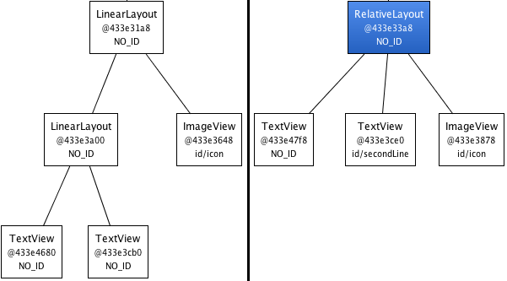
Linear Layout VS Relative Layout
Лекция 3, слайд 8

Slide 10
Оптимизация разметки
Лекция 3, слайд 9
Избегайте излишней вложенности
Старайтесь не использовать
слишком много Представлений
Избегайте глубокой вложенности

Slide 11
Пользовательская отрисовка (демонстрация)
Лекция 3, слайд 10
Пример 1: записная книжка
Пример 2: компас

Slide 12
Составные элементы
Лекция 3, слайд 11
<?xml version="1.0" encoding="utf-8"?>
<LinearLayout xmlns:android="http://schemas.android.com/apk/res/android"
android:orientation="vertical"
android:layout_width="fill_parent"
android:layout_height="fill_parent">
<EditText
android:id="@+id/editText"
android:layout_width="fill_parent"
android:layout_height="wrap_content"
/>
<Button
android:id="@+id/clearButton"
android:layout_width="fill_parent"
android:layout_height="wrap_content"
android:text="Clear"
/>
</LinearLayout>

Slide 13
Составные элементы (с использованием ресурсов)
Лекция 3, слайд 12
public class ClearableEditText extends LinearLayout {
EditText editText;
Button clearButton;
public ClearableEditText(Context context) {
super(context);
// Inflate the view from the layout resource.
String infService = Context.LAYOUT_INFLATER_SERVICE;
LayoutInflater li;
li = (LayoutInflater)getContext().getSystemService(infService);
li.inflate(R.layout.clearable_edit_text, this, true);
// Get references to the child controls.
editText = (EditText)findViewById(R.id.editText);
clearButton = (Button)findViewById(R.id.clearButton);
}
}
<?xml version="1.0" encoding="utf-8"?>
<LinearLayout xmlns:android="http://schemas.android.com/apk/res/android"
android:orientation="vertical"
android:layout_width="fill_parent"
android:layout_height="fill_parent">
<EditText
android:id="@+id/editText"
android:layout_width="fill_parent"
android:layout_height="wrap_content"
/>
<Button
android:id="@+id/clearButton"
android:layout_width="fill_parent"
android:layout_height="wrap_content"
android:text="Clear"
/>
</LinearLayout>

Slide 14
Составные элементы (на базе кода)
Лекция 3, слайд 13
public ClearableEditText(Context context) {
super(context);
// Set orientation of layout to vertical
setOrientation(LinearLayout.VERTICAL);
// Create the child controls.
editText = new EditText(getContext());
clearButton = new Button(getContext());
clearButton.setText("Clear");
// Lay them out in the compound control.
int lHeight = LayoutParams.WRAP_CONTENT;
int lWidth = LayoutParams.FILL_PARENT;
addView(editText, new LinearLayout.LayoutParams(lWidth, lHeight));
addView(clearButton, new LinearLayout.LayoutParams(lWidth, lHeight));
}

Slide 15
Ресурсы Drawable
Лекция 3, слайд 14
ColorDrawable
GradientDrawable
ShapeDrawable
ScaleDrawable
RotateDrawable
LayerDrawable
StateListDrawable
LevelListDrawable

Slide 16
ColorDrawable
Лекция 3, слайд 15
<color xmlns:android="http://schemas.android.com/apk/res/android"
android:color="#FF0000"
/>

Slide 17
ShapeDrawable
Лекция 3, слайд 16
<?xml version="1.0" encoding="utf-8"?>
<shape xmlns:android="http://schemas.android.com/apk/res/android"
android:shape="rectangle">
<solid
android:color="#f0600000"/>
<stroke
android:width="10dp"
android:color="#00FF00"/>
<corners
android:radius="15dp" />
<padding
android:left="10dp"
android:top="10dp"
android:right="10dp"
android:bottom="10dp"
/>
</shape>

Slide 18

GradientDrawable
Лекция 3, слайд 17
<!-- Rectangle with Linear Gradient -->
<?xml version="1.0" encoding="utf-8"?>
<shape xmlns:android="http://schemas.android.com/apk/res/android"
android:shape="rectangle“ android:useLevel="false">
<gradient android:startColor="#ffffff“ android:endColor="#ffffff“ android:centerColor="#000000“ android:useLevel="false" android:type="linear" android:angle="45"
/>
</shape>
<!-- Oval with Radial Gradient -->
<?xml version="1.0" encoding="utf-8"?>
<shape xmlns:android=“http://schemas.android.com/apk/res/android” android:shape="oval" android:useLevel="false">
<gradient android:type="radial“ android:startColor="#ffffff“ android:endColor="#ffffff" android:centerColor="#000000“ android:useLevel="false" android:gradientRadius="300"
/>
</shape>

Slide 19
ScaleDrawable
Лекция 3, слайд 18
<?xml version="1.0" encoding="utf-8"?>
<rotate xmlns:android="http://schemas.android.com/apk/res/android"
android:drawable="@drawable/icon"
android:scaleHeight="100%"
android:scaleWidth="100%"
/>

Slide 20
RotateDrawable
Лекция 3, слайд 19
<?xml version="1.0" encoding="utf-8"?>
<rotate xmlns:android="http://schemas.android.com/apk/res/android"
android:drawable="@drawable/icon"
android:fromDegrees="0"
android:toDegrees="90"
android:pivotX="50%"
android:pivotY="50%"
/>

Slide 21
LayerDrawable
Лекция 3, слайд 20
<layer-list xmlns:android="http://schemas.android.com/apk/res/android">
<item android:drawable="@drawable/bottomimage"/>
<item android:drawable="@drawable/image2"/>
<item android:drawable="@drawable/image3"/>
<item android:drawable="@drawable/topimage"/>
</layer-list>

Slide 22
StateListDrawable
Лекция 3, слайд 21
<selector xmlns:android="http://schemas.android.com/apk/res/android">
<item android:state_window_focused="false"
android:drawable="@drawable/widget_bg_normal"/>
<item android:state_pressed="true"
android:drawable="@drawable/widget_bg_pressed"/>
<item android:state_focused="true"
android:drawable="@drawable/widget_bg_selected"/>
<item android:drawable="@drawable/widget_bg_normal"/>
</selector>

Slide 23
LevelListDrawable
Лекция 3, слайд 22
<level-list xmlns:android="http://schemas.android.com/apk/res/android">
<item android:maxLevel="0" android:drawable="@drawable/earthquake_0"/>
<item android:maxLevel="1" android:drawable="@drawable/earthquake_1"/>
<item android:maxLevel="2" android:drawable="@drawable/earthquake_2"/>
<item android:maxLevel="4" android:drawable="@drawable/earthquake_4"/>
<item android:maxLevel="6" android:drawable="@drawable/earthquake_6"/>
<item android:maxLevel="8" android:drawable="@drawable/earthquake_8"/>
<item android:maxLevel="10" android:drawable="@drawable/earthquake_10"/>
</level-list>

Slide 24
Лекция 3, слайд 23
Рекомендации по разработке интерфейсов, не зависящих от разрешения
Старайтесь отдавать предпочтение RelativeLayout,
а не AbsoluteLayout
При необходимости пользуйтесь
аппаратно-независимыми пикселами
(а лучше обходиться вообще без них)
Используйте ресурсы Drawable
NinePatch
ShapeDrawable
GradientDrawable
RotateDrawable, ScaleDrawable
LevelListDrawable
StateListDrawable

Slide 25

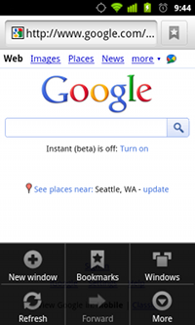
Использование меню
Лекция 3, слайд 24

Slide 26
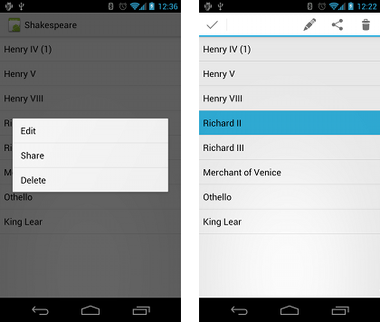
Использование меню
Лекция 3, слайд 25

Slide 27
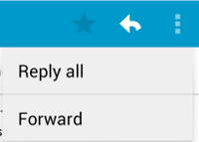
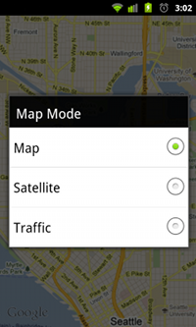
Использование меню
Лекция 3, слайд 26

Slide 28
Создание меню
Лекция 3, слайд 27
<?xml version="1.0" encoding="utf-8"?>
<menu xmlns:android="http://schemas.android.com/apk/res/android"
android:name="Context Menu">
<item android:id="@+id/item01" android:icon="@drawable/menu_item" android:title="Item 1">
</item>
<item android:id="@+id/item02" android:checkable="true" android:title="Item 2">
</item>
<item android:id="@+id/item03" android:numericShortcut="3" android:alphabeticShortcut="3" android:title="Item 3">
</item>
<item android:id="@+id/item04" android:title="Submenu">
<menu>
<item android:id="@+id/item05" android:title="Submenu Item">
</item>
<group android:checkableBehavior="single">
<item android:id="@+id/red" android:title="@string/red" />
<item android:id="@+id/blue" android:title="@string/blue" />
</group>
</menu>
</item>
</menu>

Slide 29
Создание меню
Лекция 3, слайд 28
public void onCreateContextMenu(ContextMenu menu, View v,
ContextMenu.ContextMenuInfo menuInfo) {
super.onCreateContextMenu(menu, v, menuInfo);
MenuInflater inflater = getMenuInflater();
inflater.inflate(R.menu.my_menu, menu);
menu.setHeaderTitle("Context Menu");
}

Slide 30
Создание меню (без xml)
Лекция 3, слайд 29
@Override
public void onCreate(Bundle icicle) {
super.onCreate(icicle);
EditText view = new EditText(this);
setContentView(view);
registerForContextMenu(view);
}
@Override
public void onCreateContextMenu(ContextMenu menu, View v,
ContextMenu.ContextMenuInfo menuInfo) {
super.onCreateContextMenu(menu, v, menuInfo);
menu.setHeaderTitle("Context Menu");
menu.add(0, menu.FIRST, Menu.NONE,
"Item 1").setIcon(R.drawable.menu_item);
menu.add(0, menu.FIRST+1, Menu.NONE, "Item 2").setCheckable(true);
menu.add(0, menu.FIRST+2, Menu.NONE, "Item 3").setShortcut('3', '3');
SubMenu sub = menu.addSubMenu("Submenu");
sub.add("Submenu Item");
}

Slide 31
Лекция 3, слайд 30
Меню (демонстрация)

Slide 32
На следующей лекции
Лекция 3, слайд 31
Intents & Receivers
DataAdapter & Inet
Files & Settings

Slide 33

Лекция 3, слайд 32

